Slide 1
Тема - Політичні технології: поняття, особливості, типологія

Slide 2
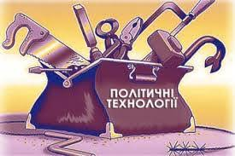
План 1. Поняття та причини виникнення політичних технологій 2. Основні типи політичних технологій

Slide 5
Причини виникнення політичних технологій:
зниження непередбачуваності взаємодій у владних відносинах та прогнозування ситуацій невизначеності;
потреба ефективного використання ресурсів політичної діяльності для досягнення поставлених цілей;
необхідність формування процедур взаємодії у сфері професійної політичної діяльності.

Slide 6
Основні типи політичних технологій
Виборчі технології;
Технології іміджмейкінгу;
Технології політичного консультування;
Технології управління політичними конфліктами;
Лобістські технології;
Технології переговорного процесу;
Технології прийняття державно-політичних рішень

Slide 7
ДЯКУЮ ЗА УВАГУ!

